Slide 1

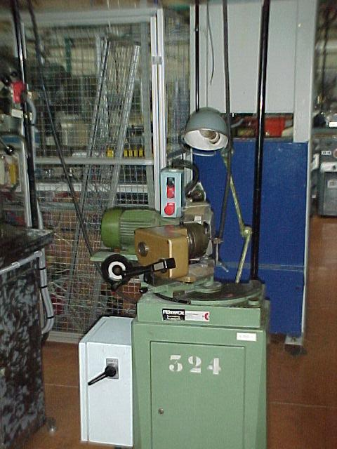
ETUDE D’EQUIPEMENT
AFFUTEUSE
CORRECTION
SUITE

Slide 2
A l’aide de la plaque signalétique du moteur (ci dessous) donner les éléments suivants.
Réseau 230/400v, tension circuit de commande 24v~
TENSION TRIPHASE
Moteur LEROY SOMMER Tension 220/380V Puissance 0,75 kW Facteur de puissance cos f = 0,8
P= w
750
U= v
400
Cos f=
0,8
SUITE

Slide 3
Calculer l’intensité consommée par le moteur.
P= U x I x Cos f x √3
P = 750w
U = 400v
COS f = O,8
P
I =
U x cosf x √3
750
I =
400 x 0,8 x √3
I =
1,35 A
SUITE

Slide 4
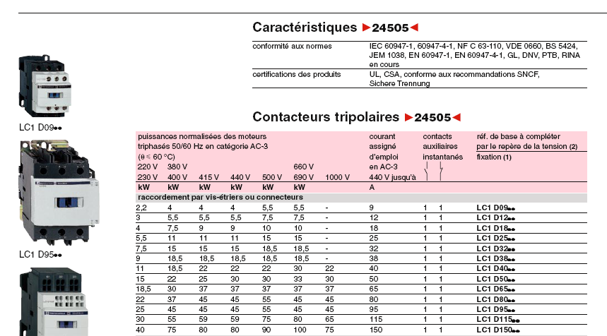
La référence du contacteur de puissance
REF : LC1 DO9 . .
P = 750w
U = 400v
COS f = O,8
I= 1,35A
SUITE

Slide 5
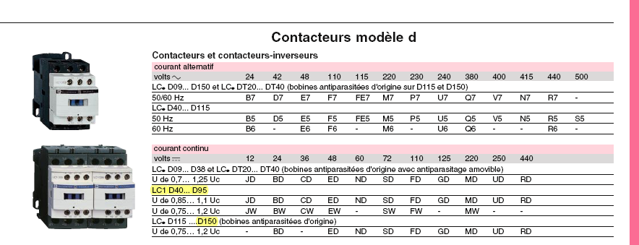
La référence du contacteur de puissance
REF : LC1 DO9 . .
B7
Réseau 230/400v, tension circuit de commande 24v~
SUITE

Slide 6
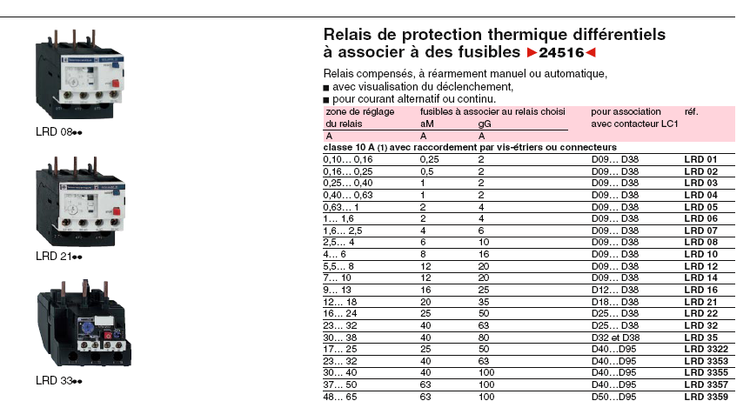
La référence du relais thermique
REF : LRD06
P = 750w
U = 400v
COS f = O,8
I= 1,35A
SUITE

Slide 7
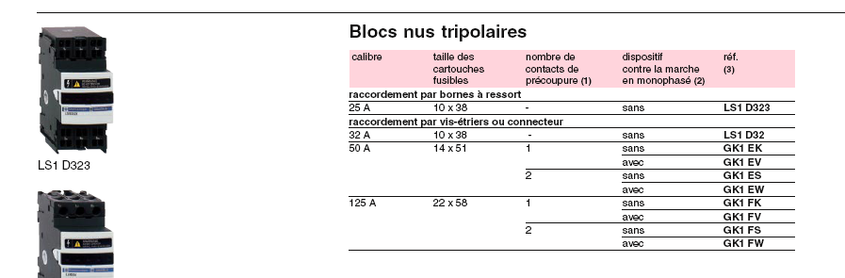
La référence du sectionneur
REF : LS1 D32
P = 750w
U = 400v
COS f = O,8
I= 1,35A
CARTOUCHE FUSIBLE 10x38
SUITE

Slide 8
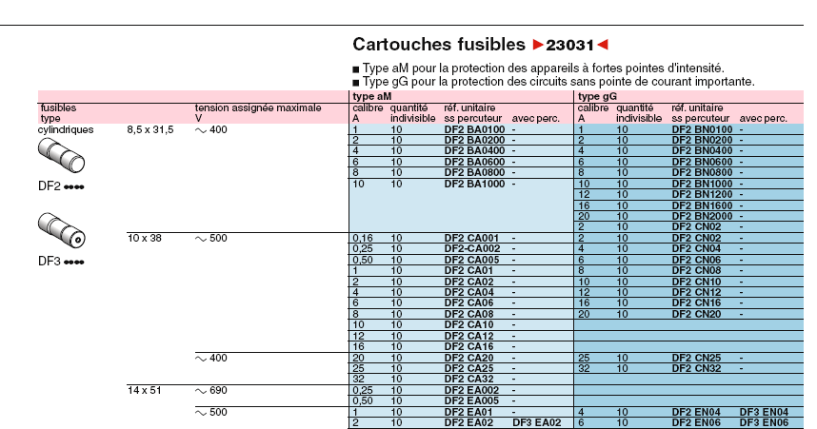
La référence des cartouches fusibles
CARTOUCHE FUSIBLE 10x38 de type aM
P = 750w
U = 400v
COS f = O,8
I= 1,35A
REF : DF2 CA02
Circuit puissance moteur
SUITE

Slide 9
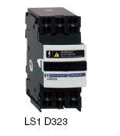
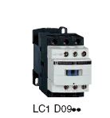
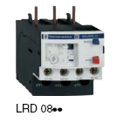

Compléter la demande de sortie magasin
PRET OU SORTIE DE MAGASIN
Nom du demandeur :……………………………………….. Classe : ………………………………………………………. Date : ………………………..
Désignations : | Quantité
CONTACTEUR puissance tripolaire, bobine 24V~ REF : LC1 D09 B7 | 1
RELAIS THERMIQUE REF : LRD06 | 1
SECTIONNEUR PORTE FUSIBLE REF : LS1 D32 | 1
CARTOUCHE FUSIBLE 10x38 aM 2A REF : DF2 CA02 | 1
SUITE

Slide 10
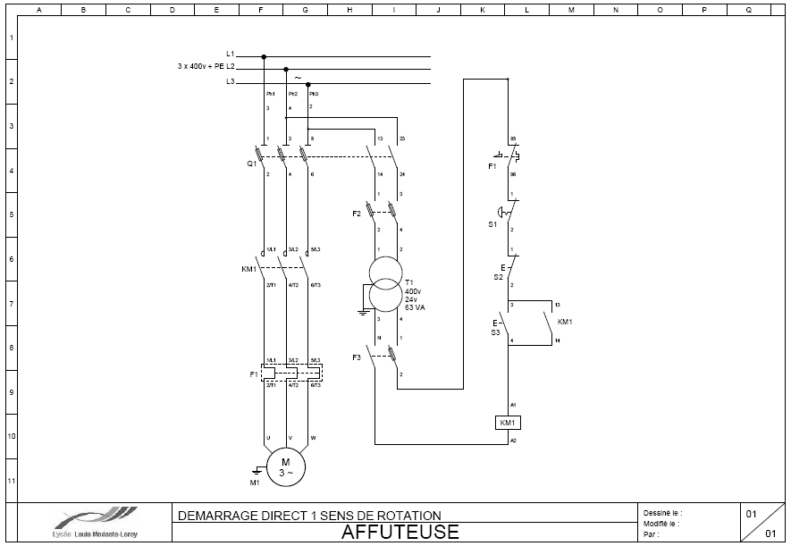
Donner le schéma de puissance et de commande de cette installation.
Démarrage direct un sens de rotation
SUITE

